Slide 1
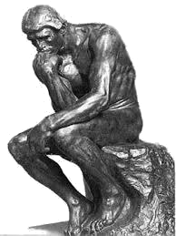

世界遺産巡りの旅
ハルシュタット（オーストラリア）
ロダン・パソコン・スクール（脳トレクイズ）
写真が5か所変化するので見つけてくださいね！
世界で最も美しい湖畔の街。ハルシュタット。
2000ｍ級の山々と氷河が造った７６の湖が点在する。ザルツカンマーグート地方にある
オーストリアを代表する景勝地です。
山と湖に囲まれた中に映える白い街並みの美しさは、真珠にたとえられるほどです。
また、世界最古の岩塩の町としても有名です。
高価な岩塩の富により維持された街並みからは、ハルシュタットの歴史も感じられることでしょう。
クリックして問題へ問題へ進んでください。

Slide 2
１
２
３

Slide 3
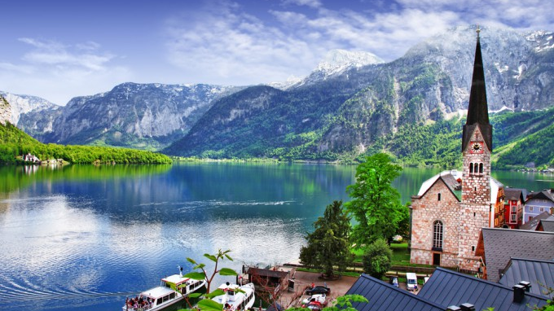


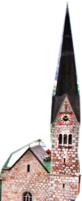
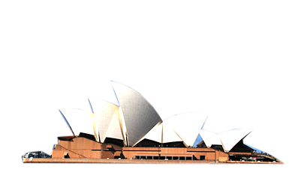

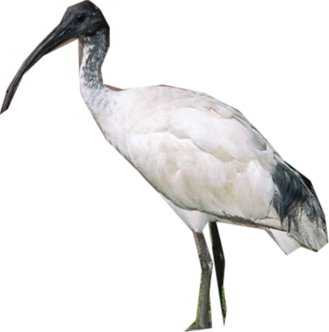
2000ｍ級の美しい景勝地です。６つの変化をお楽しみ下さい
クリックすると次の画面に続きます。

Slide 4
終 わ り
オーストラリアの観光はいかがでしたか？
ロダン・パソコン・スクール
現れた変化は６つです、全部わかりましたか？
分からなかった人は分かるまでチャレンジしてね！！
再チャレンジはＥＳＣキーを押してください
次いで「スライドショー」「最初から」をクリックしてください。

